Slide 1


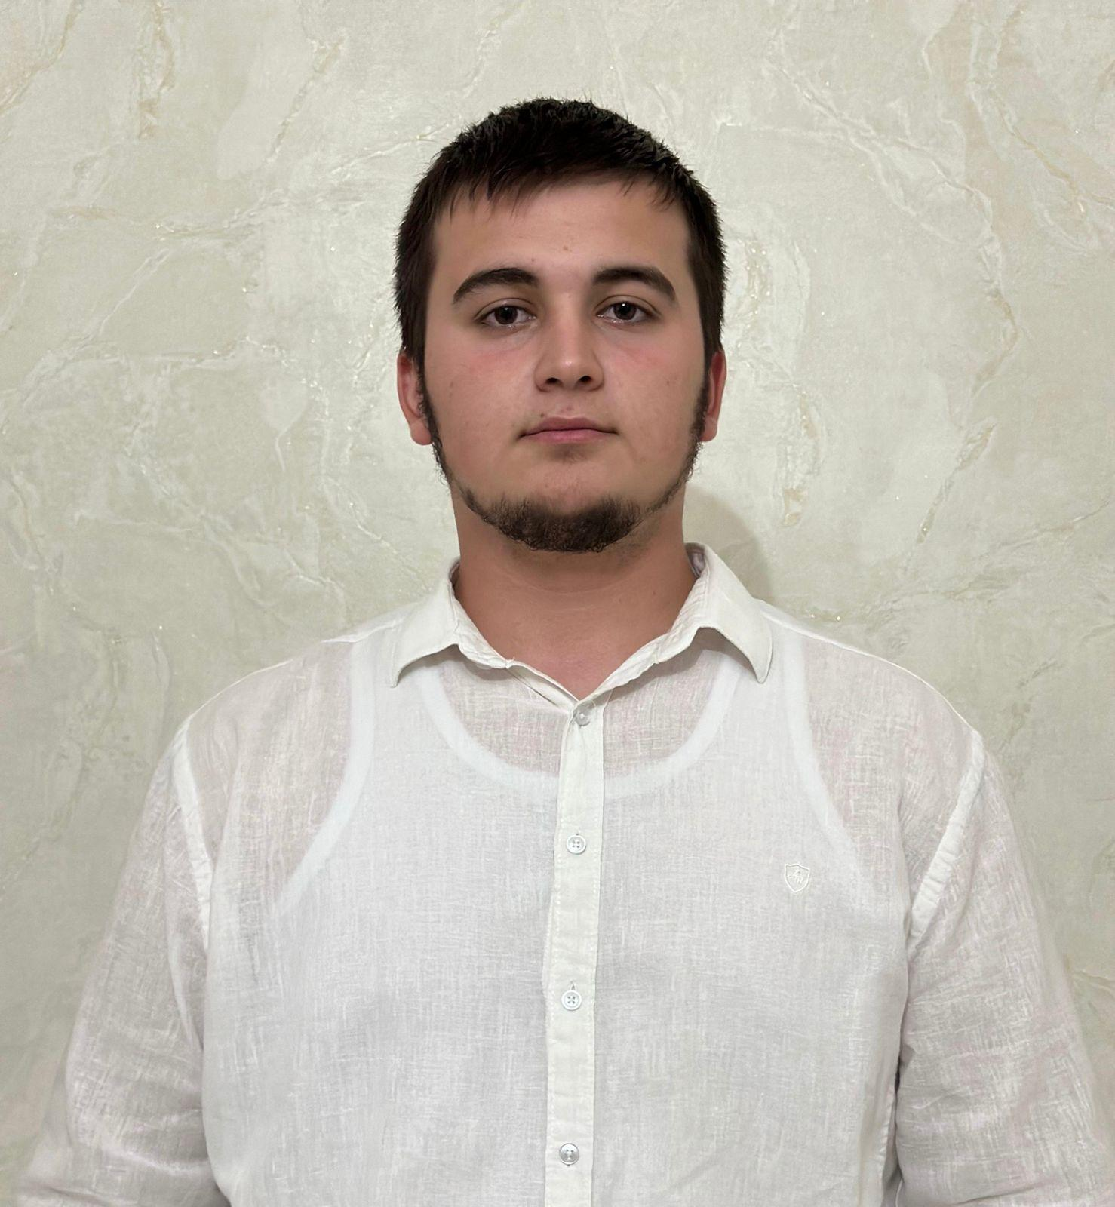
ФГБОУ ВО <<Чеченский государственный университет им. А.А.Кадырова>>
Института экономики и финансов
Портфолио бакалавра
ФИО: Хатуев Лом-Али Муслимович
Форма обучения: Очная
Направление: Торговое дело

Slide 2
ПУБЛИКАЦИИ В НАУЧНЫХ ИЗДАНИЯХ, НАУЧНЫЕ СТАТЬИ
Научные труды, участие в конференциях, научные статьи за период обучения
№ п/п | Наименование работы, ее вид | Выходные данные* | Соавторы
1.
2.
3.
4.
* - Оформляются в соответствии с ГОСТ 7.1-2003

Slide 3
РЕЗУЛЬТАТЫ ПРОМЕЖУТОЧНОЙ АТТЕСТАЦИИ
Оценки, полученные на экзаменах и зачетах
№ п/п | Наименование дисциплины | Оценка
1 семестр
1. | Экономическая теория | зачет
2. | Чеченский язык | зачет
3. | Чеченская культура и этика | зачет
4. | История России | удовлетворительно
5. | История Чечни | удовлетворительно
6. | Безопасность жизнедеятельности | Зачет
7. | Физическая культура и спорт | Зачет
8. | Высшая математика | Зачет
9. | Основы права | удовлетворительно

Slide 4

РЕЗУЛЬТАТЫ ПРОМЕЖУТОЧНОЙ АТТЕСТАЦИИ
Оценки, полученные на экзаменах и зачетах
№ п/п | Наименование дисциплины | Оценка
 | 2 семестр
1. | Информатика и информационные технологии в торговом деле | зачет
2. | Торговое дело | удовлетворительно
3. | Экономическая теория | удовлетворительно
4. | Иностранный язык | зачет
5. | Основы военной подготовки | зачет
6. | Русский язык | зачет
7. | Физическая культура и спорт | зачет
8. | Высшая математика | зачет
9. | Экологическая безопасность | зачет
10.

Slide 5
РЕЗУЛЬТАТЫ ПРОМЕЖУТОЧНОЙ АТТЕСТАЦИИ
Оценки, полученные на экзаменах и зачетах
№ п/п | Наименование дисциплины | Оценка
 | 3 семестр
1. | Основы предпринимательства | удовлетворительно
2. | Коммерческая деятельность | удовлетворительно
3. | Маркетинг | зачет
4 | Мировая экономика | зачет
5. | Физическая культура и спорт | зачет
6. | Иностранный язык | зачет
7. | Информатика и информационные технологии в торговом деле | удовлетворительно
8. | Экономика предприятий | зачет
9. | Философия | удовлетворительно
10. | Математические методы в экономике | зачет
11.

Slide 6
РЕЗУЛЬТАТЫ ПРОМЕЖУТОЧНОЙ АТТЕСТАЦИИ
Оценки, полученные на экзаменах и зачетах
№ п/п | Наименование дисциплины | Оценка
 | 4 семестр
1. | Документоведение и электронный документооборот | зачет
2. | Бизнес-планирование | Зачет
3. | Основы предпринимательства в исламе | Зачет
4 | Статистика | Зачет
5. | Бухгалтерский учет и отчетность: торговля и склад в 1С | Зачет
6. | Финансы | зачет
7. | Иностранный язык | удовлетворительно
8. | Маркетинг | удовлетворительно
9. | Физическая культура и спорт | зачет
10.
11.

Slide 7
РЕЗУЛЬТАТЫ ПРОМЕЖУТОЧНОЙ АТТЕСТАЦИИ
Оценки, полученные на экзаменах и зачетах
№ п/п | Наименование дисциплины | Оценка
 | 5 семестр
1. | Коммерческое товароведение товаров однородных групп | зачет
2. | Торгово-закупочная деятельность | удовлетворительно
3. | Поведение потребителя | удовлетворительно
4 | Страхование | зачет
5. | Налоги и налогообложение | Зачет
6. | Ценовая политика и ценообразование в торговле | Зачет
7. | Физическая культура и спорт | Зачет
8. | Проектирование товаропроводящих систем в торговле на основе логистики | Зачет
9. | Внешнеэкономическая деятельность организаций | удовлетворительно
10.
11.

Slide 8
РЕЗУЛЬТАТЫ ПРОМЕЖУТОЧНОЙ АТТЕСТАЦИИ
Оценки, полученные на экзаменах и зачетах
№ п/п | Наименование дисциплины | Оценка
 | 6 семестр
1. | Проектирование товаропроводящих систем в торговле на основе логистики | удовлетворительно
2. | Коммерческое товароведение товаров однородных групп | зачет
3. | Организация защиты прав потребителей | зачет
4 | Физическая культура и спорт | зачет
5. | Ценовая политика и ценообразование в торговле | удовлетворительно
6. | Интернет-маркетинг | зачет
7. | Цифровые финансовые технологии в бизнесе | зачет
8.
9.
10.
11.

Slide 9
РЕЗУЛЬТАТЫ ПРОМЕЖУТОЧНОЙ АТТЕСТАЦИИ
Оценки, полученные на экзаменах и зачетах
№ п/п | Наименование дисциплины | Оценка
 | 7 семестр
1. | Организация, технология и проектирование предприятий
2. | Стандартизация, метрология и подтверждение соответствия
3. | Логистика сервисного обслуживания
4 | Коммерческое товароведение товаров однородных групп
5. | Правовое регулирование предпринимательства
6. | Брендинг и рекламная деятельность в торговом деле
7. | Таможенно-тарифное регулирование внешнеэкономической деятельности
8. | Государственные и муниципальные закупки
9. | Инструменты SMM-маркетинга
10.
11.

Slide 10
РЕЗУЛЬТАТЫ ПРОМЕЖУТОЧНОЙ АТТЕСТАЦИИ
Оценки, полученные на экзаменах и зачетах
№ п/п | Наименование дисциплины | Оценка
 | 8 семестр
1.
2.
3.
4
5.
6.
7.
8.
9.
10.
11.

Slide 11
ВЫПОЛНЕННЫЕ КУРСОВЫЕ РАБОТЫ (ПРОЕКТЫ) ПРИ НАЛИЧИИ
Наименование дисциплины | Наименование курсовой работы (проекта) | Оценка
1. | Интернет-маркетинг в деятельности организации | Хорошо
2. | Технология формирования внешнеторговых цен | Хорошо
3.
4

Slide 12
Участие в общественно-значимых мероприятиях международного уровня

Slide 13
Участие в общественно-значимых мероприятиях всероссийского уровня

Slide 14
Участие в общественно-значимых мероприятиях республиканского уровня

Slide 15
УЧАСТИЕ В НАУЧНО-ПРАКТИЧЕСКИХ КОНФЕРЕНЦИЯХ
Основные тезисы работы были представлены на
научно-практических конференциях:
№ п/п | Наименование работы, ее вид | Выходные данные* | Соавторы
1.
2.
* - Оформляются в соответствии с ГОСТ 7.1-2003

Slide 16
УЧАСТИЕ В НАУЧНО-ПРАКТИЧЕСКИХ КОНФЕРЕНЦИЯХ
№ п/п | Наименование работы, ее вид | Выходные данные* | Соавторы
1.
2.
* - Оформляются в соответствии с ГОСТ 7.1-2003

Slide 17
СТРУКТУРА ВКР (НКР)
СОДЕРЖАТЕЛЬНАЯ ЧАСТЬ ВКР (НКР) РАЗДЕЛЕНА НА ____ ГЛАВ(Ы),
СТРУКТУРИРОВАННЫЕ В СООТВЕТСТВИИ С ЛОГИКОЙ РАСКРЫТИЯ ТЕМЫ И РЕШЕНИЯ
ПРОБЛЕМЫ ИССЛЕДОВАНИЯ
______________________________________________________
______________________________________________________
______________________________________________________

Slide 18
Участие в общественной жизни университета

